Slide 1
Die Bepreisung von CO2: Entwicklung und Perspektiven des Emissionshandels und der CO₂-Besteuerung
Herbstsitzung des Arbeitskreises Energie (AKE) in der Deutschen Physikalischen Gesellschaft, 17. Oktober 2019 im Physikzentrum, Bad Honnef
Dr. Hans-Jochen Luhmann
Wuppertal Institut für Klima, Umwelt, Energie

Slide 2
Überblick
Einleitung und Überblick
Teil A: Die anstehende Herausforderung für die Klimapolitik in Deutschland
Teil B: Die (Teil-)Lösung: Vorkehrungen und Funktionen des Klimapakets vom 20. September
Das CO₂-Bepreisungsinstrument
Was strategisch fehlt

Slide 3
Teil A: Die anstehende Herausforderung für die Klimapolitik in Deutschland

Slide 4
Der Budget-Ansatz: Klimapolitik auf Ebene von UN und EU
UN-Ebene: 2. Periode des KP
EU-Ebene:
EU ETS
Der Rest: Der Non-ETS-Bereich

Slide 5
Aufteilung ETS & ESD in Deutschland

Slide 6
Minderung im EU ETS

Slide 7
3. Der Budget-Ansatz: Klimapolitik auf Ebene von UN und EU
UN-Ebene: 2. Periode des KP
EU-Ebene:
EU ETS
Der Rest: Der Non-ETS-Bereich

Slide 8
4. Politiksäule THG-Minderung im EU-Politik-Konzept EU ETS&ESD – Aufteilung (per 2020)
Notes:
----- Besprechungsnotizen (26.11.18 19:12) -----
i) Grund für die Differenzierung: Kosteneffizienz-Überlegungen; aber natürlich auch: Braucht Zustimmung des Europäischen Rates
ii)

Slide 9
4. Politiksäule THG-Minderung im EU-Politik-Konzept EU CAR (bis 2030)

Slide 10
ESD / CAR in DEU bis 2030
Quelle: Gorees, Öko-Institut

Slide 11
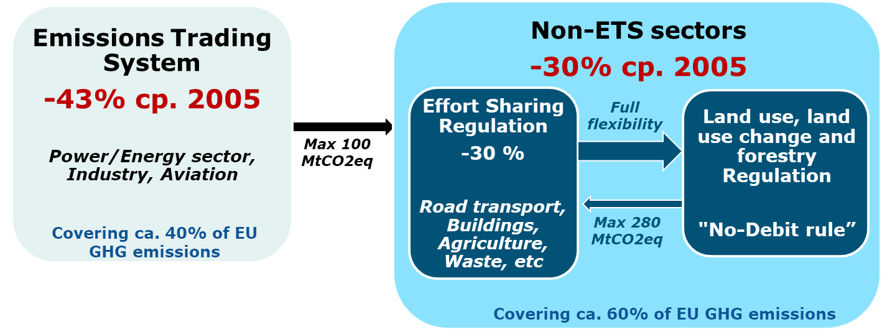
Drei Pfeiler der EU Klimagesetzgebung zur Erfüllung des ≤-40% Treibhausgasziels bis 2030 im Vergleich zu 1990

Slide 12
3. Der Budget-Ansatz: Klimapolitik auf Ebene von UN und EU
UN-Ebene: 2. Periode des KP
EU-Ebene:
EU ETS
Der Rest: Der Non-ETS-Bereich
Deutschland:
Pause in Klimapolitik seit > 10 a; Risiken genommen in Haushalt des Bundes = bail-out-Zusage
EU verlängert die Budgetierung bis 2030 – Deutschland macht mit, als Vorreiter sogar
Deutschland wacht auf – der drohende Schuldenberg beginnt wahrgenommen zu werden; zugleich: Die Jugend wacht auf. Schlüsselereignis: EP-Wahl Mai 2019

Slide 13
Bezug Sektoren zu ESD (= Nicht-ETS)
Quelle: LÖBF, PIK (2005): Erstellung regionaler Klimaszenarien für NRW
Notes:
d.h. ETS-Emissionen sind im wesentlichen bestimmt vom Energieträger in der Herstellung von Endenergieträgern
Non-ETS> ETS in 2017 – Konsequenz der strategischen Entscheidung dahinter
Größe Sektoren – und was dahinter steht (Wirtschaft/produktiv; und Konsum

Slide 14
ESD in DEU bis 2020

Slide 15
ESD / CAR in DEU bis 2030

Slide 16
ESD / CAR in DEU bis 2030

Slide 17
ESD in DEU bis 2030

Slide 18
Budgetziel Sektor Verkehr bis 2030

Slide 19
Teil B: Die (Teil-)Lösung: Vorkehrungen und Funktionen des Klimapakets vom 20. September

Slide 20
Teil B: Die (Teil-)Lösung: Vorkehrungen und Funktionen des Klimapakets vom 20. September
1. Hauptlinie: Zum Instrument der Bepreisung fossiler Brennstoffe
Ausweichen vor der strikten Mengenbegrenzung u.a.
unprofessionelle Fokussierung auf „Gegenwartspreise“ oder „aktuelle Verwendungspreise“: Besser: auch „shadow pricing“
Gesetzestechnische Kritik
2. Hauptlinie: funktionale Defizite:
Ausweichen vor Umfassendheit: alle THG
Ausweichen vor Budgetprinzip: Transparenz und kommunizierende Röhren
Bedeutung am Beispiel GEG-draft

Slide 21
Teil B: Die (Teil-)Lösung: Vorkehrungen und Funktionen des Klimapakets vom 20. September
1. Hauptlinie: Zum Instrument der Bepreisung fossiler Brennstoffe
Ausweichen vor der strikten Mengenbegrenzung u.a.
unprofessionelle Fokussierung auf „Gegenwartspreise“ oder „aktuelle Verwendungspreise“: Besser: auch „shadow pricing“
Gesetzestechnische Kritik
2. Hauptlinie: funktionale Defizite:
Ausweichen vor Umfassendheit: alle THG
Ausweichen vor Budgetprinzip: Transparenz und kommunizierende Röhren
Bedeutung am Beispiel GEG-draft

Slide 22
Wie den toten GEG 2.0-draft vom 29. Mai 2019 wieder lebendig bekommen?
„Aufgabe der Förderung ist es dabei, Deckungsfehlbeträge für eine wirtschaftliche Darstellung von Sanierungsmaßnahmen, die auf diesem Pfad liegen, auszugleichen.
Dies stellt eine gebotene Ausnahme vom haushaltsrechtlichen Subsidiaritätsgrundsatz dar, die durch eine gesetzliche Regelung ermöglicht werden kann.
Bei der Beurteilung der Wirtschaftlichkeit zur Gewährung von Ausnahmen von den Anforderungen im Gebäudeenergierecht sind erreichbare Förderungen mit zu berücksichtigen.“
Quelle: UMK vom 9. November 2018

Slide 23
Wie den GEG 2.0-draft vom 29. Mai 2019 im Hinblick auf die „unmittelbaren Folgekosten“ für die öffentliche Hand bewerten?
Aufgabe des Normenkontrollrates ist es, die Folgekosten von Gesetzesvorhaben abzuschätzen und sie dem Gesetzgeber an die Hand zu geben.
Leitend ist dabei eine Richtlinie, die sog. „Erfüllungsaufwand-Methodik“ – an die hat sich der NKR zu halten.
Bislang werden die Folgen in Form von Budget-Belastungen aus Verfehlung Freirechte-Grenzen unter der als „mittelbar“ oder „indirekt“ gesehen und zählen daher nicht als „Erfüllungsaufwand“.
Das bedeutet: Die EU-Ebene versucht, den Mitgliedstaaten finanzielle Incentives zu geben, um sie von einem Verfehlen der nationalen Klimaziele abzuhalten. Die Erwartung der Wirksamkeit dieser Incentives basiert auf erfolgreicher Antizipation dieser Zahlungen. Die nationale Stelle zur Abschätzung von Folgekosten von Gesetzesvorhaben aber sieht sich gezwungen, exakt diese Antizipation zu verweigern.
Quelle: NKR

Slide 24
Vielen Dank für Ihre Aufmerksamkeit
Weitere Informationen finden Sie auf unserer Website www.wupperinst.org

